Slide 1
Boosting&AdaBoost
November 04th, 2022
Team3 Members : 이후범, 정효찬, 황정민

Slide 2
Ⅰ. | Boosting ( AdaBoost & Gradient Boost )
Ⅱ. | XGBoost, LightGBM, CatBoost
Ⅲ. | Regular Training vs Bagging vs Boosting & Boosting: In a Nutshell
Ⅳ. | The Algorithm and Derivation of AdaBoost & An example with AdaBoost

Slide 3
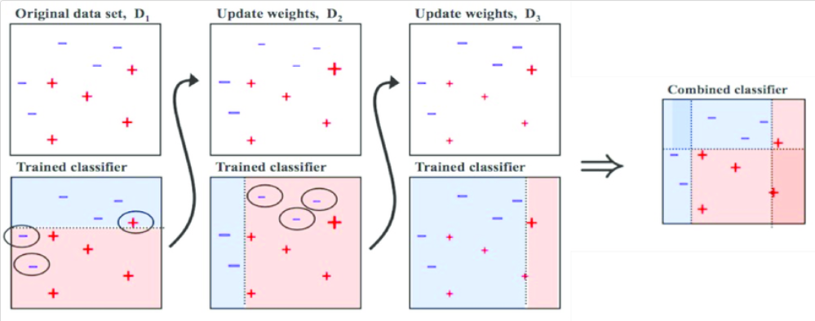
Boosting
Ensemble
2가지 종류 – Bagging and Boosting
Boosting
가중치를 활용하여 약 분류기를 강 분류기로 만드는 방법
처음 모델이 예측하면 예측 결과에 따라 데이터에 가중치 부여 -> 부여된 가중치가 다음 모델 영향을 줌.
Boosting ( +와 –로 구성된 데이터셋 분류 문제 )
Medium (Boosting and Bagging explained with examples)

Slide 4
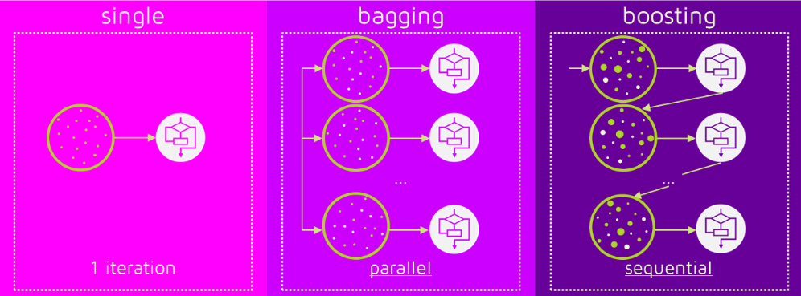
Boosting
Ensemble
2가지 종류 – Bagging and Boosting
Bagging and Boosting
Swallow.githun.io
1. Error가 적다.
2. 속도가 느리고, 오버 피팅 될 가능성

Slide 5
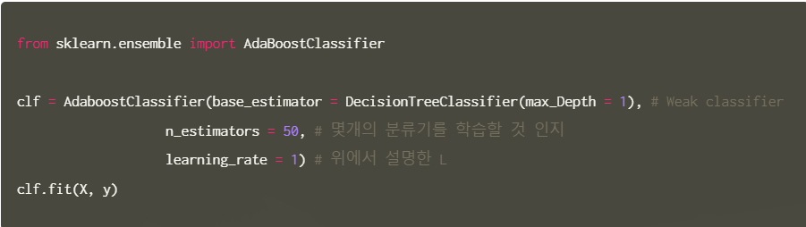
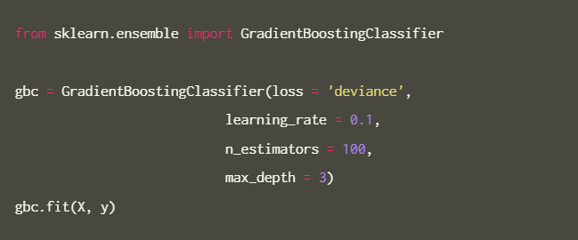
AdaBoost and Gradient Boost
AdaBoost and Gradient Boost
AdaBoost (Adaptive boosting)
이전의 약한 분류기 에서 잘못 분류된 데이터에 더 큰 가중치를 주어 그 다음 약한 분류기에 이를 반영한다.
Gradient Boosting ( Gradient = 잔차)
이전 약한 분류기에서 발생된 잔차에 대해 다음의 약한 분류기를 적합시키는 것이 특징.

Slide 6
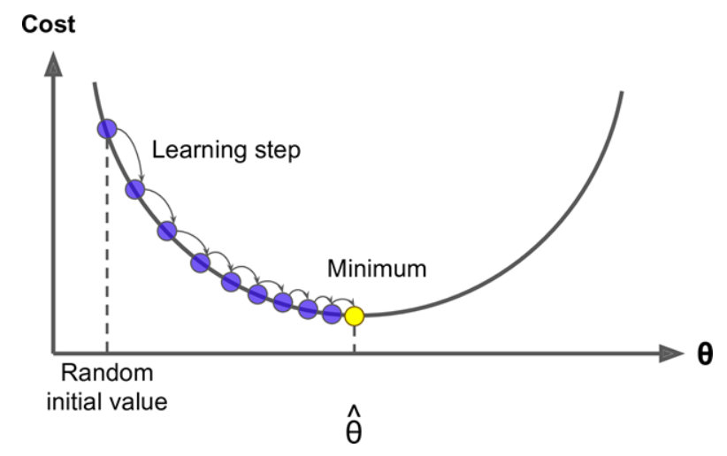
AdaBoost and Gradient Boost
AdaBoost and Gradient Boost
AdaBoost (Adaptive boosting)
Gradient Boosting
= 경사하강법 (Gradiend Descent)
+ 부스팅(Boosting)
손실함수를 최소화하는 방향으로 합습
내가 원하는 Loss function 사용
경사하강법은 주어진 함수의 극소값을 찾는데
사용되는 최적화 알고리즘이다.
Gradient Boosting 파생된 Boosting
XGBoost, LightGBM, CatBoost

Slide 7
AdaBoost and Gradient Boost
AdaBoost and Gradient Boost
AdaBoost (Adaptive boosting)
Gradient Boosting
= 경사하강법 (Gradiend Descent)
+ 부스팅(Boosting)
손실함수를 최소화하는 방향으로 합습
내가 원하는 Loss function 사용
경사하강법은 주어진 함수의 극소값을 찾는데
사용되는 최적화 알고리즘이다.
Gradient Boosting 파생된 Boosting
XGBoost, LightGBM, CatBoost

Slide 8
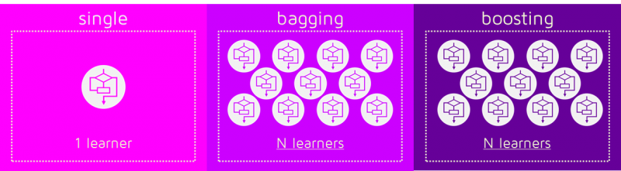
Number of Models

Slide 9
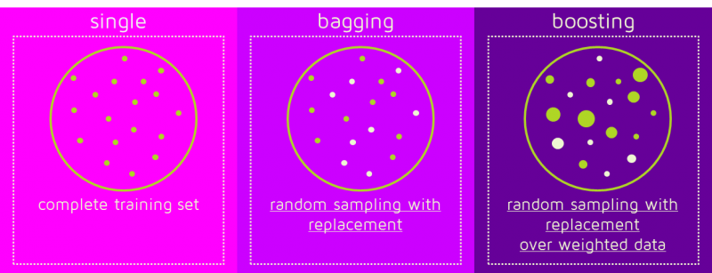
Training Data
Bagging vs Boosting | Kaggle

Slide 10
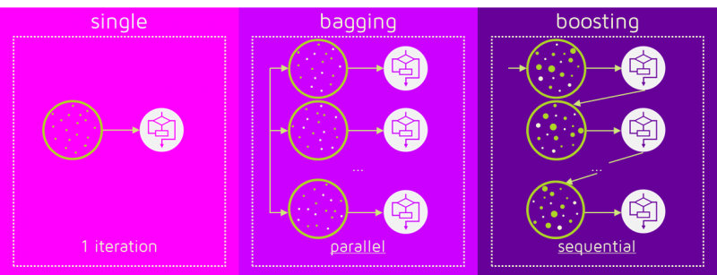
Training
Bagging vs Boosting | Kaggle

Slide 11
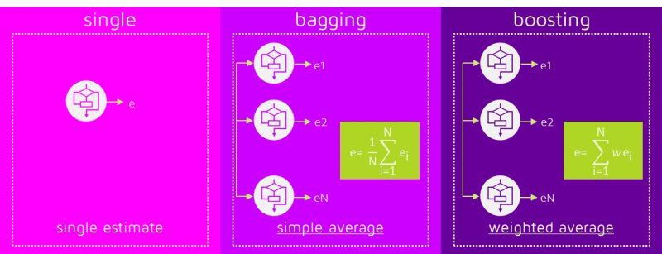
The Output
Bagging vs Boosting | Kaggle

Slide 12
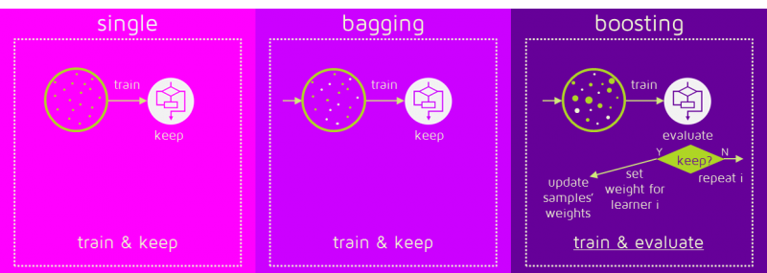
Outcomes
Bagging vs Boosting | Kaggle

Slide 13
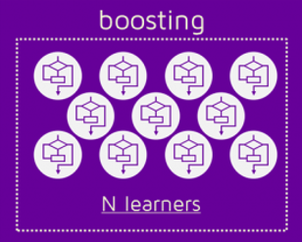
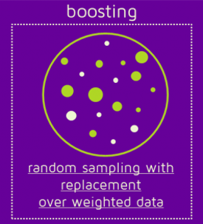
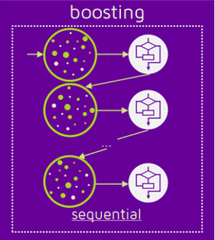
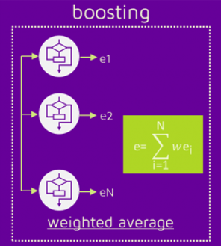
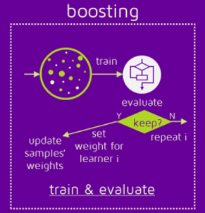
Boosting In a Nutshell

Slide 14

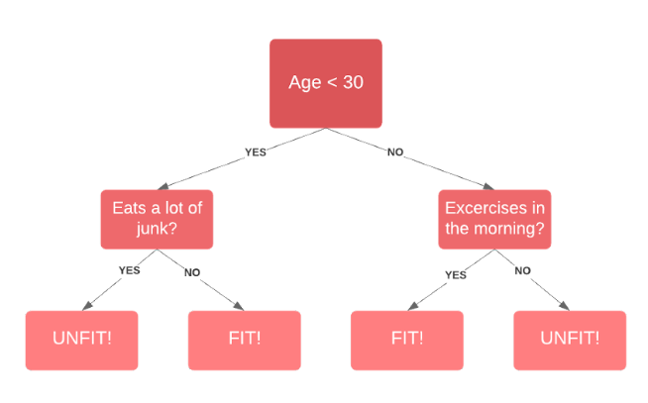
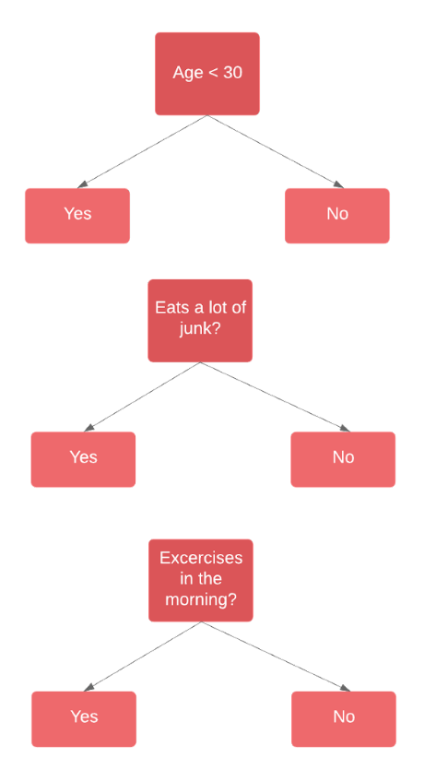
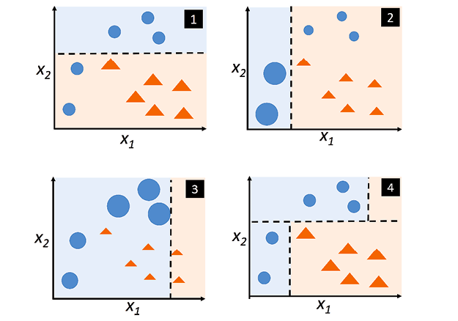

Slide 15
What is AdaBoost in One Sentence?
전 모델의 약점을 보완하면서 학습하는 boosting model.
Adaptive Boost = AdaBoost

Slide 16
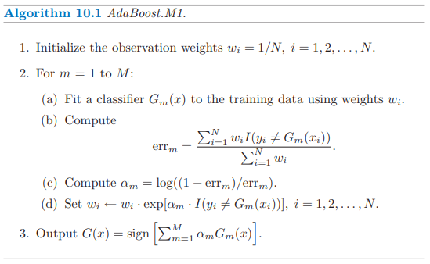
AdaBoost with Binary Classifiers

Slide 17

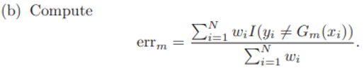

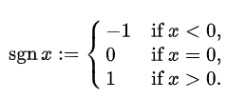
Breaking Down the Algorithm
모든 weight를 일단 같은 초기값으로 설정
각 모델을 순서대로 학습을 시키고, weight update할 예정
현재 weight들로 classifier G를 train시키기
학습한 결과로 error rate 구하기
α값 구하기 (추후 설명)
weight update, using α
모든 모델을 합쳐서 ‘짬뽕’ 모델의 결과값을 출력하기

Slide 18
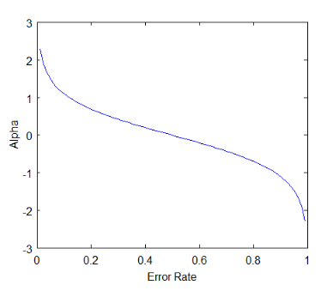








AdaBoost - Wikipedia

Slide 19







Slide 20





weight update, using α

Slide 21
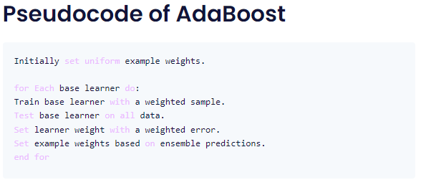
AdaBoost Pseudocode

